Slide 1
IDENTIFICACIÓN
IDEACIÓN
Componente Digital 2020

Slide 2
CONSTRUIR PERSONAS
Nombre, adjetivo
NECESIDADES Y MOTIVACIONES
Jacinto “El Grande”
(Empoderado)
“Echa palante no mires pa’ atrás”
Vivienda
Vacaciones
Ahorro y Educación
Familia
Desarrollo
PUNTOS DE DOLOR O FRUSTRACIONES
DATOS
Capacidad de ahorro
Buró de Crédito
Inestabilidad Laboral
Exposición al contagio
Disminución de Ingresos
PERFIL
Perfil de la persona
Nivel socioeconómico
Situación actual
Características principales
Prioridades
Edad: 40 años
Estado civil: Casado
Ocupación: Empleado Privado Florícola Emihana
Tiempo libre: Ecuavoley
-
Característica especial:
-Líder
OPORTUNIDADES DE ATENCIÓN/OFERTA PARA EL PERFIL
Alianza con empresa florícola para garantizar pago de crédito vía roles.
Fortalecer la capacidad de ahorro vía Educación Financiera.
Posibilidades de inversión.
Crédito sobre pólizas.

Slide 3
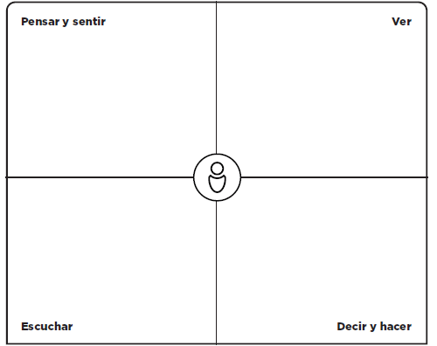
MAPA DE EMPATÍA
Componente Digital 2020

Slide 4
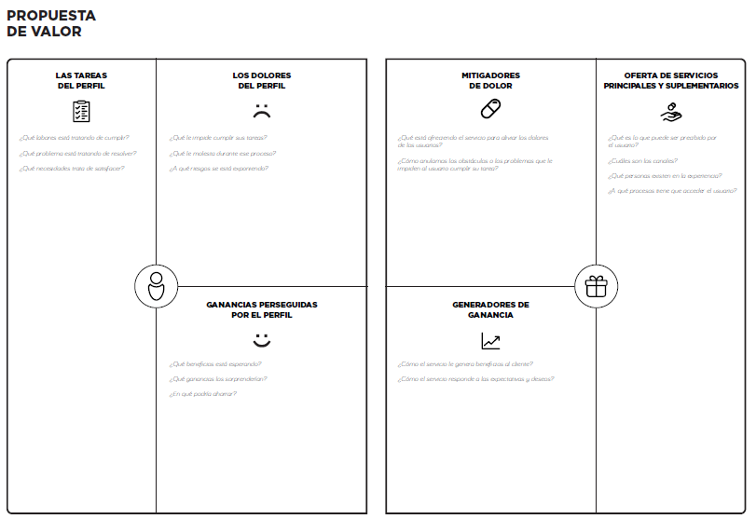
CONSTRUIR PROPUESTA DE VALOR – Crédito de Consumo
Componente Digital 2020

Slide 5
¿Cómo podemos aterrizar nuestra propuesta de valor?
Componente Digital 2020

Slide 6
Entidad Financiera
Cliente
¿Quiere ofrecer?
¿Quiere consumir?

